Slide 1
모바일웹+웹앱+하이브리드앱 입문
CH 03
CSS3 기초 다지기

Slide 2
모바일웹+웹앱+하이브리드앱 입문
1. CSS3 개요
2. 선택자
3. 스타일시트 선언
4. 스타일 속성
5. 박스모델
6. CSS3 레이아웃
7. 확장폰트
요약
>> 학습목표 <<
CSS3 스타일시트의 선언 형식을 이해한다.
다양한 선택자 유형에 대한 명세 방법을 알아본다.
스타일시트 선언 방식과 다양한 CSS3 스타일 속성 사용 방법을 살펴본다.
박스 모델의 개념과 레이아웃 구성 방법을 이해한다.
확장 폰트의 사용 방법을 이해한다.

Slide 3
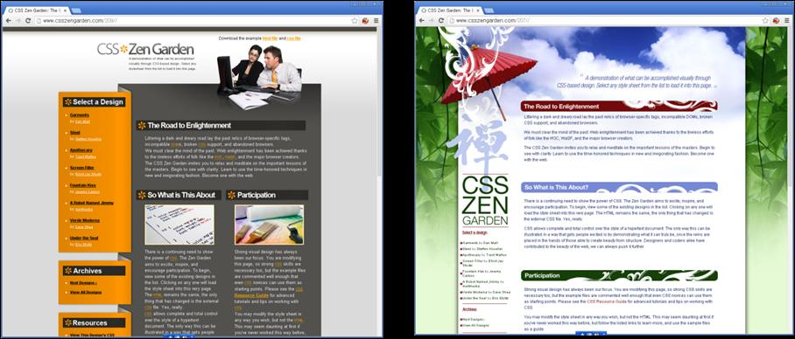
1.1 스타일시트 기초
1.CSS3 개요 p.84
스타일(style)
문서를 멋지게 장식하거나 정해진 양식에 맞게 내용을 다듬는 역할
문서 작성 프로그램에서 작성하는 모든 문서는 스타일을 적용함
스타일시트(stylesheet)
문서의 스타일을 정의
화면에 출력하기 위한 외형적인 모양과 형식에 관한 스타일 규칙들의 모임
스타일시트에 의해 웹 문서가 브라우저에 어떻게 보여지는지가 결정됨
예) 똑같은 HTML5 웹 페이지에 다른 디자인의 스타일시트를 적용한 결과

Slide 4
CSS
1.CSS3 개요 p.85
CSS(Cascading Style Sheet)
HTML 문서에 적용하는 표준 스타일시트
W3C 웹 컨소시엄에서 개발한 스타일시트 언어로 1996년 CSS1, 1998년 CSS2, 2007년 CSS2.1 현재는 CSS3가 개발 중임
기존의 스타일시트 개념을 웹에 적용한 것
마크업 문서의 스타일을 정의하는 속성(property)들을 모아 놓은 언어이기 때문에 HTML 문서뿐만 아니라 XML 문서에도 적용 가능
화면 구성이나 표현 형식 등 디자인 부분은 HTML 대신에 CSS에 위임함으로써 문서 구조와 문서 표현을 자연스럽게 분리할 수 있다.
CSS 사용의 이점
확장성 : 표현을 더욱 다양하게 확장하거나 표현 기능의 변경이 가능
편의성 : 훨씬 간편하게 레이아웃 등의 스타일을 구성
재사용성 : 독립된 스타일 모듈을 작성, 여러 HTML 문서에 공통으로 활용
생산성 : 역할 분담에 따른 전문화, 모듈 단위의 협업과 생산성 향상이 가능

Slide 5
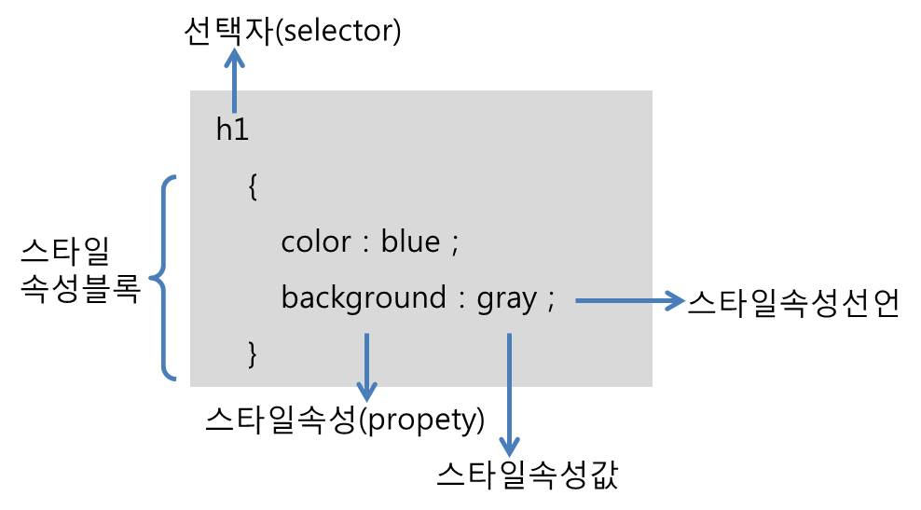
1.2 CSS3 스타일 선언 방법
1.CSS3 개요 p.86
CSS3 스타일 선언 형식
선택자(selector)
스타일을 적용할 대상을 지정
특정 태그 영역만 원하는 스타일 또는 특별한 기능(제이쿼리 사용)을 적용
스타일 속성(property) 블록
선택자에 의해 선택된 영역에 적용할 색상, 크기 등의 구체적인 스타일을 명세
스타일 속성 블록은 중괄호({ })로 둘러싸며 하나 이상의 스타일 속성 선언을 포함
스타일 속성 이름
선택자에 대해 어떤 스타일을 부여할지 적용할 실질적인 기능에 해당하는 이름을 지정(기능을 쉽게 유추할 수 있는 단어로 구성)
스타일 속성 값
스타일 속성의 종류에 따라 설정 값의 유형과 범위가 제한됨
의미를 표현하는 키워드나 숫자를 단위와 함께 명세
선택자 { 스타일속성이름 : 스타일속성값 ; 스타일속성이름 : 스타일속성값 ; . . . }

Slide 6
[예제3-1] CSS 스타일시트 정의하기
1.CSS3 개요 p.88
스타일시트 : <head> 태그 안에 <style> 태그의 내용으로 명세
[예제3-1] CSS 스타일시트 정의하기 | /ch03/stylesheet.html
<!DOCTYPE html> <html> <head> <meta charset="utf-8"> <title>전체/태그 선택자</title> <style> h1 { color: blue; background-color: gray; } /* h1 엘리먼트에 스타일 지정 */ h1, h2 { font-size: 16pt; } /* h1와 h2 엘리먼트에 스타일 지정 */ </style> </head> <body> <h1>h1 스타일</h1> <h2>h2 스타일</h2> </body> </html>

Slide 7
선택자 유형
1.CSS3 개요 p.89
[표 3-1] 선택자 유형
종류 | 형식 | 내용
전체 선택자 | * | 모든 태그에 스타일 적용
태그 선택자 | 태그명 | 지정한 이름의 태그에만 스타일 적용
클래스 선택자 | .클래스명 | 지정한 클래스 속성을 갖는 태그에만 스타일 적용
아이디 선택자 | #아이디명 | 지정한 아이디 속성을 갖는 태그에만 스타일 적용
계층 선택자 | 선택자 태그명 선택자 > 태그명 선택자 + 태그명 선택자 ~ 태그명 | 태그들의 계층 구조에서 특정 위치의 태그에만 스타일 적용 자손 선택자 자식 선택자 형제(근접후행) 선택자 형제(후행) 선택자
상태 선택자 | 선택자:상태조건 | 지정된 특정 상태 조건을 충족하는 태그에만 스타일 적용

Slide 8
2.1 기본 선택자 유형(1)
2.선택자 p.89
전체 선택자(universal selector)
'*' 기호를 선택자로 사용
HTML5 페이지 내부의 모든 태그를 대상으로 선택
<head>, <title>, <style>, <body> 태그와 <html> 태그까지 모든 태그가 선택
예) 모든 태그의 color 속성을 'green' 색상 값으로 지정, 문서의 모든 내용이 녹색으로 변경됨
예) <body> 태그뿐만 아니라 <html> 태그 영역에도 빨간 경계선이 표시
예) 모든 엘리먼트 영역의 외부 여백과 내부 여백 전체를 '0'으로 초기 설정
* { color: green; }
* { border: solid red; }
* { margin: 0; padding: 0; }

Slide 9
기본 선택자 유형(2)
2.선택자 p.90
태그 선택자(tag selector)
태그 이름을 선택자로 사용하여 문서 내부의 특정 태그를 모두 선택
같은 이름을 갖는 문서 내의 모든 태그들에 대해서 같은 스타일을 적용
기본 선택자로 가장 많이 사용
예)
하나의 선택자에 여러 스타일 속성을 적용할 수도 있고 반대로 하나의 스타일 속성을 여러 선택자에 함께 적용할 수도 있음
여러 태그를 함께 선택하여 같은 스타일을 적용하고 싶다면 ','를 사용하여 나열
선택된 태그들에 여러 스타일을 동시에 적용할 수도 있음
예) 다음 노란 배경색의 스타일은 <h1>, <h3>, <p> 태그에 함께 동일하게 적용
p { background-color: blue; border: red; } /* 복수 스타일 속성 선언 */
h1, h3, p { background-color: yellow; } /* 복수 선택자 */

Slide 10
기본 선택자 유형(3)
2.선택자 p.90
아이디 선택자(ID selector)
보통 고유한 id 속성값을 가지고 있는 태그 하나만을 선택
선택자로 '#' 기호를 앞에 붙여 id 속성값을 명세
태그 이름이 같더라도 id 값으로 구별하여 스타일을 적용하고자 할 때 사용
클래스 선택자(class selector)
특정 class 속성값을 가지고 있는 여러 태그들에 스타일을 적용하기 위해 사용
선택자로 '.' 기호를 앞에 붙여 class 속성값을 명세
보통 같은 태그들을 다시 나누어 그룹화하거나 태그 종류에 상관없이 다양한 태그들을 그룹화하여 같은 스타일을 적용하고자 할 때 사용(같은 태그라도 다른 스타일을 적용하거나 다른 태그라도 같은 스타일을 적용하고자 할 때 유용)
예) 태그 이름에 상관없이 class 속성값이 'class1'인 모든 태그들이 선택
예) 'p.class1'은 <p> 태그 중에서 class 속성값이 'class1'인 태그들만 선택
.class1 { border: solid purple ; }
p.class1 { border : solid purple ; } h1.class1 { border : solid purple ; }

Slide 11
기본 선택자 유형(4)
2.선택자 p.91
계층 선택자(hierarchy selector)
HTML5 문서 안의 엘리먼트들은 계층 구조의 구조적 특성을 이용
자식 선택자(child selector)
특정 태그 바로 아래에 위치한 하위 태그
여러 자식 태그들 중에서 특정 자식을 선택할 때 사용하는 선택자
자손 선택자(descendant selector)
특정 태그 아래의 자식, 또 그 자식의 자식들을 반복해서 모두 포함하는 선택자
특정 태그 안에 포함된 모든 하위 태그(자손 태그)를 선택
예)
형제 선택자(sibling selector)
같은 부모 태그 아래에 있는 자식 태그들 중에서 태그 하나 또는 일부를 선택
'+' 기호 : 선택자 태그 기준으로 바로 인접해서 뒤에 오는 형제 태그 하나를 선택할 경우
'~' 기호 : 바로 인접하지는 않더라도 뒤에 오는 모든 형제 태그들을 선택할 경우
예)
#id > p { border: purple; } /* 선택자 > 자식선택자 */ #id p { border: purple; } /* 선택자 자손선택자 */
h3 + h4 { text-align: center; } /* 선택자 + 근접후행형제선택자 */ h3 ~ h4 { background-color: gray; } /* 선택자 ~ 후행형제선택자 */

Slide 12
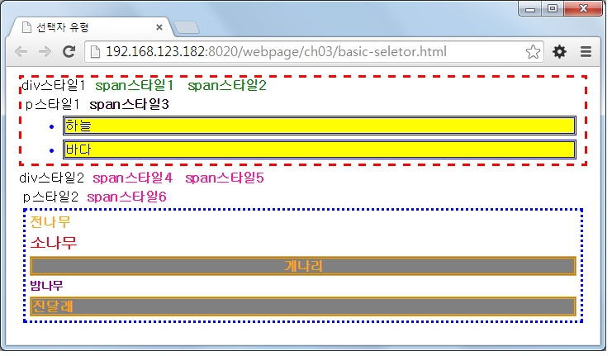
[예제3-2] CSS3 기본 선택자 정의하기
2.선택자 p.94
[그림 3-3] basic-selector.html의 실행 결과(예제3-2)

Slide 13
2.2 확장 선택자 유형
2.선택자 p.94
상태 선택자(state selector)
콜론(:) 뒤에 엘리먼트를 선택할 수 있는 특별한 상태 즉, 조건을 나타내는 예약어를 명세
단독으로 사용되기 보다는 다른 선택자와 함께 짝을 이루어 선택자를 꾸며주는 역할을
가상 클래스(pseudo class) 선택자라고도 함
[표 3-2] 상태 선택자
종류 | 상태 | 기능
링크선택자 | 선택자:link | href 속성을 가진(방문 전) <a> 태그를 선택
 | 선택자:visited | 방문했던 링크를 가진 <a> 태그를 선택
반응선택자 | 선택자:hover | 마우스 포인터를 올려놓은(누르지 않고) 태그를 선택
 | 선택자:active | 마우스 포인터로 클릭한 태그를 선택
부정선택자 | 선택자:not | 선택 대상을 반대로 적용

Slide 14
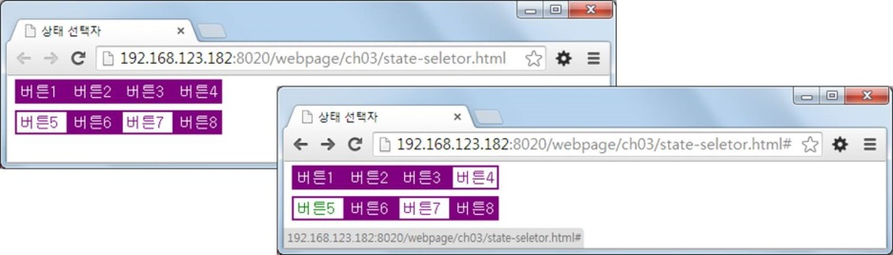
[예제3-3] CSS3 상태 선택자 정의하기
2.선택자 p.96
[그림 3-4] state-selector.html(예제3-3)

Slide 15
3.1 스타일시트 선언 방식
3.스타일시트 선언 방식 p.96
CSS3 스타일시트를 선언하는 4가지 방식
스타일시트의 내용이 어디에 위치해 있는지에 따라 결정
[표 3-3] 스타일시트 선언 방식
선언 방식 | 내용 | 특성
내부 방식 | HTML5 문서 내부에 스타일시트를 삽입하는 형식(임베디드 형식) | <style> 태그 안에 스타일시트를 명세
외부 방식 | HTML5 문서 외부에 독립된 스타일시트 파일을 작성하여 연결하는 형식(링크 형식) | <link> 태그를 통해 외부 CSS3 파일을 연결
인라인 방식 | HTML5 문서 안의 각 엘리먼트에 속성으로 스타일을 끼어 넣는 형식 | HTML5 태그 안에 style 속성을 설정
임포트 방식 | 스타일시트 안에서 또 다른 스타일시트 파일을 포함시키는 방식 | 스타일시트 안에 @import 규칙을 사용하여 외부 CSS3 파일을 포함

Slide 16
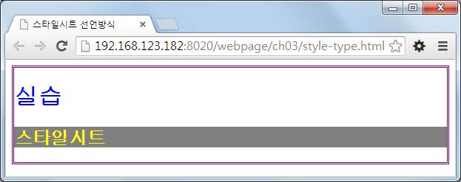
[예제3-4-1] CSS3 스타일 선언 방식 혼용하기
3.스타일시트 선언 방식 p.99
[그림 3-5] style-type.html의 실행 결과(예제3-4-1,2,3)

Slide 17
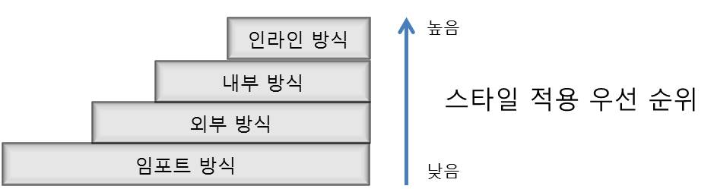

스타일 적용의 우선 순위
3.스타일시트 선언 방식 p.99
4가지 스타일시트 선언 방식을 함께 사용하여 스타일 충돌(conflict)이 발생할 경우
우선 순위와 상속의 의해서 결정
우선 순위는 가장 제한적으로, 가장 하위 수준에서, 가장 나중에 정의할수록 높음
여러 스타일시트 방식이 결합 적용된 경우의 적용 우선 순위
같은 선언 방식 안에서의 상속의 개념을 고려한 규칙
상위 엘리먼트에서 정의한 스타일은 하위 엘리먼트에도 상속될 수 있음
상속받은 스타일과 하위 엘리먼트에서 정의한 스타일이 겹쳐서 충돌이 발생할 경우, 상속받은 스타일보다 직접 정의한 스타일이 우선
만약, 직접 정의한 스타일 속성도 없고 상속받은 속성도 없다면 기본값으로 설정
직접 스타일을 정의하는 경우의 선택자 유형에 따른 적용 우선 순위

Slide 18
4.1 CSS3의 글자 스타일 속성
4.스타일 속성 p.100
[표 3-4] 글자 스타일 속성(1)
스타일 속성 | 속성값 | 의미
font-family | 글꼴명 예) 고딕, 돋움, serif, sans-serif, "Times New Roman", aria, cursive, monospace | 글꼴(글자체)을 지정
font-size | 수치값 | 크기유형 예) 12pt, 2em, xx-small, x-small, small, medium, large, x-large, xx-large | 글자의 크기를 지정 각 크기 유형간 1.2배 크기 차이
font-style | 기울기유형명 예) normal(기울임없음), italic(약간기울임), oblique(보통기울임) | 글자의 기울기를 지정
font-weight | 두께유형명 또는 수치값(100 ~ 900) 예) lighter(얇게), bold(=700), normal(=400), bolder(두껍게) | 글자의 굵기(두께)를 지정
font-variant | 대소문자 유형 예) normal, small-caps, large-caps | 글자의 대소문자 전환을 지정
font | [굵기] [기울기] 크기[/줄간격] 글꼴 예) 20px cursive | 글자관련 속성을 한꺼번에 지정(크기, 글꼴은 필수, 줄간격은 슬래시 뒤에 지정)

Slide 19
CSS3의 글자 스타일 속성
4.스타일 속성 p.100
[표 3-4] 글자 스타일 속성(2)
스타일 속성 | 속성값 | 의미
text-decoration | 장식효과명 예) none(없음), overline(윗줄), line-through(취소선), underline(밑줄) | 글자의 장식효과를 지정
text-align | 수평 정렬기준 예) left, center, right, justify(좌우정렬) | 글자(문장)의 가로 방향 정렬 유형을 지정
vertical-align | 수직 정렬기준 예) top, bottom, middle, text-top, text-bottom, super, sub, baseline | 글자(문장)의 세로 방향 정렬 유형(윗첨자, 아래첨자)을 지정
text-indent | 수치값 예) 4pt, -2pt | 들어쓰기(양수), 내어쓰기(음수) 간격을 지정
text-transform | 변환유형명 예) capitalize(알파벳 첫글자 대문자 지정), uppercase(대문자로 변환 지정), lowercase (소문자로 변환 지정) | 대소문자 변환을 지정
letter-spacing | 수치값 예) 2pt, -4pt, normal(보통; 브라우저마다 다름) | 글자 사이의 간격을 지정
word-spacing | 수치값 예) 6pt, normal | 단어 사이의 간격을 지정
line-height | 수치값 예) normal, 16pt, 120% | 줄 간격을 지정
text-shadow | x축간격 y축간격 번짐크기 그림자 색상 예) 4px 2px 7px red | 글자에 그림자 효과를 지정

Slide 20
CSS3 스타일 속성값의 단위
4.스타일 속성 p.101
CSS3 스타일을 지정할 때 다양한 유형의 단위를 사용하여 크기를 지정
상대 단위(상대적 크기)
절대 단위(절대적 크기)
가장 많이 사용되는 단위는 px, % 그리고 em 등, 1em(100%)이 보통 16px(12pt)
모든 레이아웃 수치에는 단위를 꼭 붙이자!
레이아웃 수치에 가급적 %, em, ex 상대적 단위를 활용하자!
단위 | 의미
%(퍼센트) | 백분율 단위(해당 엘리먼트가 차지할 전체 공간에서의 비율)
em(엠) | 배수 단위(상속받거나 직접 설정된 현재 글꼴(대문자M)의 높이)
ex(엑스하이트) | 배수 단위(상속받거나 직접 설정된 현재 글꼴(소문자x)의 높이)
px(픽셀) | 화면 한 점 크기(화면 해상도를 측정하는 화소점의 개수)
단위 | 의미
cm | 센티미터 단위
mm | 밀리미터 단위(0.1cm)
in | 인치 단위(2.54cm)
pt(포인트) | 포인트(인쇄용) 단위(1/72인치)
pc(피카) | 피카 단위(1/6인치, 12pt)
height: 30px; (O) height: 30 px; (X)

Slide 21
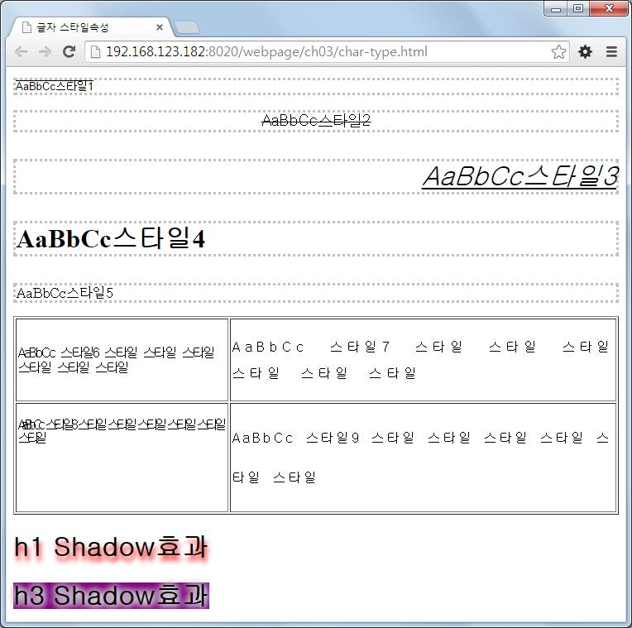
[예제3-5] 글자 스타일 속성 선언하기
4.스타일 속성 p.104
[그림 3-6] char-style.html의 실행 결과(예제3-5)

Slide 22
4.2 CSS3의 색상(배경) 스타일 속성
4.스타일 속성 p.105
[표 3-5] 색상(배경) 스타일 속성
스타일 속성 | 속성값 | 의미
color | 색상유형 | 색상값 예) red, #ff0000, rgb(255,0,0) rgb(100%, 0%, 0%) | 글자의 색상을 지정
background-color | 색상유형 | 색상값 예) red(=#ff0000 또는 rgb(255,0,0) 또는 rgb(100%, 0%, 0%) ), transparent(투명;기본값) | 배경의 색상을 지정
background-image | URL 예) url(star.jpg), none | 배경 이미지를 지정 url(배경 이미지 파일 경로명)
background-position | [가로위치명 세로위치명] | 수치 예) left top(=0% 0%) right bottom(=100% 100%) center center(=50% 50%) 30% 50% 60px 40px | 배경 이미지의 시작 위치(수평 위치, 수직 위치)를 지정 영역과 이미지의 왼쪽 상단 일치 영역과 이미지의 오른쪽 하단 일치 영역과 이미지의 중심점 일치 이미지의 30% 50% 부분과 영역의 30% 50% 부분을 일치시킴 영역 왼쪽상단에서 60px만큼 오른쪽, 40px만큼 아래쪽 지점에 이미지 왼쪽 상단을 일치시킴
background-repeat | 반복유형 예)repeat-x repeat-y no-repeat repeat(기본값) | 배경 이미지의 반복 여부 또는 반복 방향을 지정 x축(수평) 방향으로만 반복 y축(수직) 방향으로만 반복 반복하지 않음(하나의 배경 이미지) x축, y축 양 방향으로 반복(바둑판 형식의 배경 이미지)
background-size | 수치 | 크기유형 예) 80%, 150px, auto(기본값), cover, contain | 배경 이미지의 폭과 높이를 지정
background | 색상 이미지내용 반복형태 위치 | 배경 관련 속성을 한꺼번에 지정(순서 무관, 생략 시 기본값 적용)

Slide 23
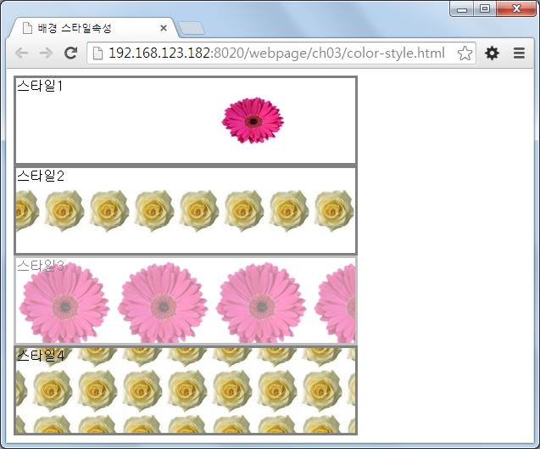
[예제3-6] 색상 스타일 속성 선언하기
4.스타일 속성 p.107
[그림 3-7] color-style.html의 실행 결과(예제3-6)

Slide 24
색상(color) 속성값 유형
4.스타일 속성 p.108
CSS3 색상 스타일을 지정 방법
red, blue 등 색상명을 직접 지정
색상값으로 수치를 10진수와 16진수 또는 비율(%)로 지정
종류 |  | 형식 | 지정 예
색상유형 |  | 색상명 | black 검은색 white 흰색
색상값 | RGB 유형 | rgb(R, G, B) rgb(R%, G%, B%) | rgb(0,0,0) 검은색 rgb(255,255,255) 흰색 rgb(0%,0%,0%) 검은색 rgb(100%,100%,100%) 흰색
 | HEX 유형 | #RRGGBB #RGB | #000000(혹은 #000) 검은색 #FFFFFF(혹은 #FFF) 흰색
 | RGBA 유형 | rgba(R, G, B, Alpha) | rgba(0,0,255,0.5) 반투명 파란색

Slide 25
4.3 CSS3의 목록 스타일 속성
4.스타일 속성 p.109
목록 스타일 -> 항목 앞에 오는 글머리 기호(marker)의 유형이나 위치를 설정
[표 3-6] 목록 스타일 속성
스타일 속성 | 속성값 | 의미
list-style-type | 글머리 기호 유형(ul 유형) 예) disc(기본값; 검은 동그라미), circle(하얀 동그라미), square(검은 사각형), none(글머리 표시 안함) | 비순서 목록의 글머리 기호 유형을 지정
 | 글머리 기호 유형(ol 유형) 예) decimal(1, 2, 3 . . ), upper-alpha(I, II, III . . ), lower-alpha(i, ii, iii . . ), upper-roman(A, B, C . . ), lower-roman(a, b, c . . ) | 순서 목록의 글머리 기호 유형을 지정
list-style-image | 이미지 파일명 예) none(기본값), url("image.jpg") | 글머리 기호 이미지를 지정
list-style-position | 표시위치 예) inside(내용 영역에 위치), outside(기본값; 내어쓰기, 왼쪽 여백 영역에 위치) | 글머리 기호의 박스 모델 안(바깥) 표시 위치를 지정
list-style | [글머리 기호 | 이미지 위치] 예) url(img.jpg) outside, circle inside | 글머리 기호 속성을 한꺼번에 지정

Slide 26
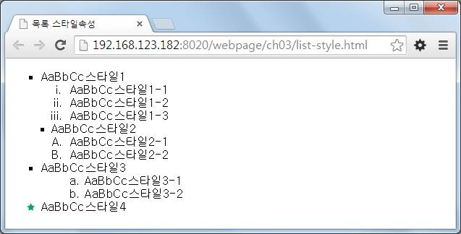
[예제3-7] 목록 스타일 속성 선언하기
4.스타일 속성 p.110
[그림 3-8] list-style.html의 실행 결과(예제3-7)

Slide 27
4.4 CSS3의 테이블 스타일 속성
4.스타일 속성 p.111
스타일 속성 | 속성값 | 의미
table-layout | 열 크기 유형 예) auto(기본값; 자동계산), fixed(크기고정) | 각 열의 크기 결정 방식을 지정
width | 수치 예) 100px, 80% | 테이블(셀)의 너비를 지정
border | 너비 유형 색상 예) 3px solid blue | 테이블 구분선의 형식을 지정 (박스 모델의 경계선 스타일과 동일)
border-spacing | 수치 예) 2px(수평 및 수직간격) 3px 4px(수평간격 수직간격) | 셀 구분선(이중 선일 경우) 사이의 간격을 지정
border-collapse | 구분선 유형 예) collapse(기본값; 단일 선), separate(이중 선) | 테이블(셀) 구분선의 분리 여부를 지정
empty-cells | 표시 유형 예) hide(숨김), show(기본값;표시) | 빈 셀의 구분선 표시 여부를 지정
caption-side | 위치 유형 예) bottom, top(기본값), left, right | 표 제목의 위치를 지정

Slide 28
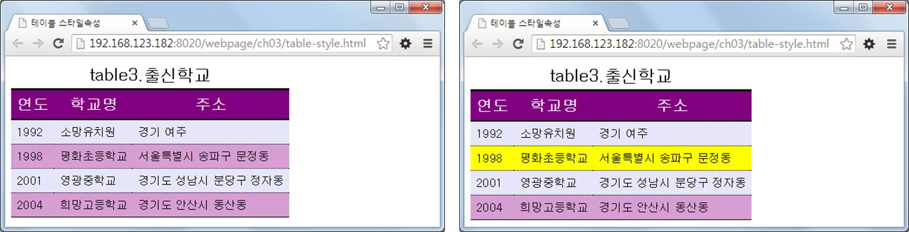
[예제3-8] 테이블 스타일 속성 선언하기
4.스타일 속성 p.112
[그림 3-9] table-style.html의 실행 결과(예제3-8)

Slide 29
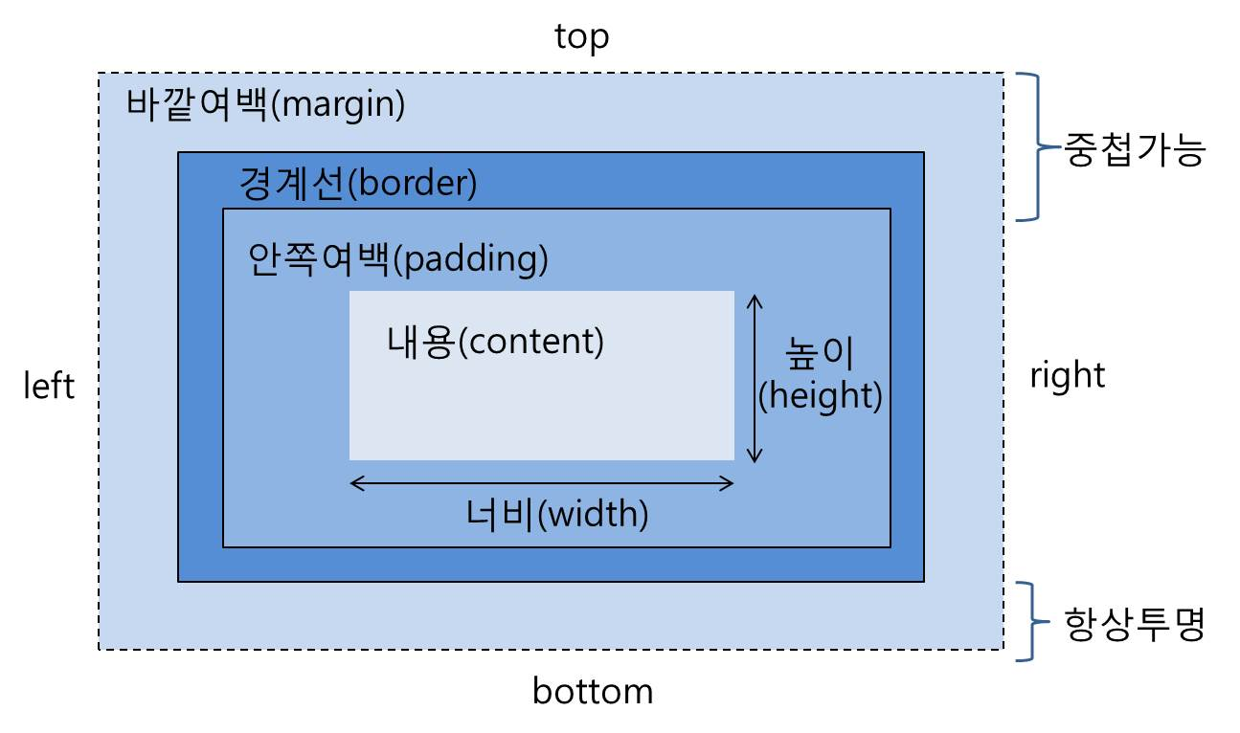
5.1 박스 모델 구조
5.박스 모델 p.113
박스 모델(box model)
다양한 스타일 속성들이 적용되는 박스 모양의 스타일 관련 공간 개념
CSS3를 사용할 때 가장 기본이 되는 개념
모든 엘리먼트들은 표시될 때 줄의 일부, 줄 전체 또는 여러 줄에 걸친 사각형 모양의 공간을 차지 -> 웹 브라우저가 모든 엘리먼트들을 작은 박스로 간주, 공간 배치하기 때문
박스 모델의 구조
스타일 측면에서 문서는 하나 이상의 엘리먼트 박스들로 구성됨
안쪽 박스 모델 영역은 바깥쪽 상위 박스 모델의 내용 영역 안으로만 제한됨

Slide 30
5.2 박스 모델 스타일 속성
5.박스 모델 p.114
[표 3-8] 영역 스타일 속성
스타일 속성 | 속성값 | 의미
width | 수치 예) 100px | 글자가 입력되는 영역의 너비를 지정
height | 수치 예) 30px | 글자가 입력되는 영역의 높이를 지정
margin | 수치 예) 10px 10px 20px 10px 20px 30px 10px 20px 30px 40px | 경계선 바깥의 외부 여백(위쪽, 오른쪽, 아래쪽, 왼쪽 순서로) 크기를 지정
margin-top, margin-right margin-bottom, margin-left | 수치 예) 10px auto(자동 조절) | 경계선 바깥의 외부 여백(위쪽, 오른쪽, 아래쪽, 왼쪽) 크기를 지정
padding | 수치 예) 10px 10px 20px 10px 20px 30px 10px 20px 30px 40px | 경계선 안쪽의 내부 여백(위쪽, 오른쪽, 아래쪽, 왼쪽 순서로) 크기를 지정
padding-top, padding-right padding-bottom, padding-left | 수치 예) 10px auto(자동 조절) | 경계선 안쪽의 내부 여백(위쪽, 오른쪽, 아래쪽, 왼쪽) 크기를 지정

Slide 31
영역 스타일 속성
5.박스 모델 p.115
영역 스타일 속성 적용시 고려 사항
width와 height는 엘리먼트 내용 공간의 크기만을 지정하므로 박스 공간의 실제 크기를 고려할 때는 그 주위의 안쪽여백, 경계선, 바깥쪽 여백의 크기도 추가로 포함해야함
속성값을 한꺼번에 나열할 경우의 정해진 순서
시계 방향으로 '위쪽→오른쪽→아래쪽왼쪽' 순
바깥 여백이나 안쪽 여백, 경계선 속성을 지정할 때도 똑같이 적용
4개가 아닌 2개, 3개 방향의 속성값만 지정 가능
위쪽 여백부터 값을 지정하고 시계 방향으로 각 여백의 값이 순서대로 적용
생략된 나머지 값은 상하, 좌우 대칭 값이 쌍을 이루어 같은 값으로 결정
1개 값을 지정하면 네 방향의 여백이 모두 같은 값으로 설정
인접한 박스 블록 간의 여백 크기
겹쳐지는 블록의 여백 크기 중 가장 큰 크기만큼 빈 여백 공간이 표시
margin: 10px ; /* 상하좌우 모두 10픽셀로 설정 */ margin: 0px 10px ; /* 위,아래는 0픽셀, 좌우는 10픽셀로 설정 */ margin: 10px 10px 20px ; /* 위 10픽셀, 좌우 10픽셀, 아래 20픽셀로 설정 */ margin: 10px 20px 40px 30px ; /* 위 10픽셀, 아래 40픽셀, 왼쪽 30픽셀, 오른쪽 20픽셀로 설정 */

Slide 32
경계선 스타일 속성
5.박스 모델 p.116
[표 3-9] 경계선 스타일 속성
스타일 속성 | 속성값 | 의미
border-style border-top-style border-right-style border-bottom-style border-left-style | 경계선 유형 예) solid(실선), dashed(긴점선), dotted(짧은점선), double(이중선), hidden, none(기본값), inset(오목내용), outset(볼록내용), ridge(볼록선), groove(오목선) | 경계선의 모양을 지정
border-width border-top-width border-right-width border-bottom-width border-left-width | 수치 | 굵기유형 예) 5px, thick(두꺼운선), medium(중간선), thin(얇은선) | 경계선의 굵기(두께)를 지정
border-color border-top-color border-right-color border-bottom-color border-left-color | 색상 예) red(#ff0000 또는 rgb(255,0,0) 또는 rgb(100%, 0%, 0%) ), transparent(투명) | 경계선의 색상을 지정
border | 경계선유형 굵기유형 색상 예) double thick red | 경계선의 유형과 두께, 색상을 한꺼번에 위/오른/아래/왼쪽 순서대로 1~4개 지정
border-radius border-top-left-radius border-top-right-radius border-bottom-right-radius border-bottom-left-radius | 모서리반지름 예) 10px 20px 30px 40px | 둥근 경계선의 모서리 반지름을 지정 (순서: 왼쪽위 오른쪽위 오른쪽아래 왼쪽아래)

Slide 33
표현 효과 스타일 속성
5.박스 모델 p.117
[표 3-10] 표현 효과 스타일 속성
display 스타일 속성값으로 'inline-block' 속성값을 지정
인라인 형식이면서도 블록 형식처럼 상하좌우 여백과 블록 공간의 폭과 높이를 설정하고 싶은 경우
display 스타일 속성값으로 'none'을 지정
해당 공간(자식 엘리먼트 공간 포함)이 생략되어 화면에서 사라짐
visibility 속성값을 'hidden'으로 설정
화면에 보이지 않도록 숨겨지지만 엘리먼트 내용 대신에 빈 공간이 표시됨
스타일 속성 | 속성값 | 의미
display | 박스모델 표시 유형값 예) block, inline, none, inline-block | 엘리먼트의 박스 모델 표시 유형을 지정
visibility | 숨김 여부 예) visible, hidden | 엘리먼트의 공간 표시 여부를 지정
opacity | 투명도(0.0~1.0) 예) 0.2 | 엘리먼트 공간의 투명도를 지정
box-shadow | x축간격 y축간격 번짐크기 그림자크기 그림자색상 예) 4px 4px 10px 6px orange | 박스 모델 영역에 그림자 효과를 지정

Slide 34
6.1 컨테이너
6.CSS3 레이아웃 p.118
공간 배치에 있어서 상위 엘리먼트와 하위 엘리먼트간의 관계는 중요함
하위 엘리먼트 박스 공간은 기본적으로 컨테이너라고 하는 상위 엘리먼트 박스 공간 안에 위치하기 때문
컨테이너(container)
하위에 자식 엘리먼트를 포함하는 부모 엘리먼트의 공간 배치상의 역할을 의미
물건을 담는 상자처럼 하위 엘리먼트들을 자신의 공간 안에서 좌표를 통해 배치
예)
<body>와 <div>, <span>이 컨테이너 역할을 함
<body> 컨테이너 안에 'AAA'와 'BBB' 내용이 포함하며 'BBB'는 그 안에서 <div> 와 <span> 컨테이너 안에도 이중으로 속함
컨테이너의 위치가 이동하면 포함된 자식 엘리먼트들의 박스 공간도 함께 이동함
<body> <div>AAA <span>BBB</span> </div> </body>

Slide 35
6.2 화면 배치 스타일 속성(1)
6.CSS3 레이아웃 p.119
[표 3-11] 화면 배치 스타일 속성
position 속성은 4가지의 위치 지정 방식을 설정
4가지 방향의 간격을 지정하는 left, right, top, bottom 속성과 함께 사용
top 속성값이 설정되면 bottom 속성값이 지정되더라도 무시됨
left 속성값도 right 속성값에 우선함
스타일 속성 | 속성값 | 의미
position | 위치 지정 방식 예) absolute, fixed, static(기본값), relative | 공간 위치를 지정
left | 수치 예) 10px | 왼쪽 간격(시작 위치)을 지정
right | 수치 예) 10px | 오른쪽 간격(시작 위치)을 지정
top | 수치 예) 10px | 위쪽 간격(시작 위치)을 지정
bottom | 수치 예) 10px | 아래쪽 간격(시작 위치)을 지정

Slide 36
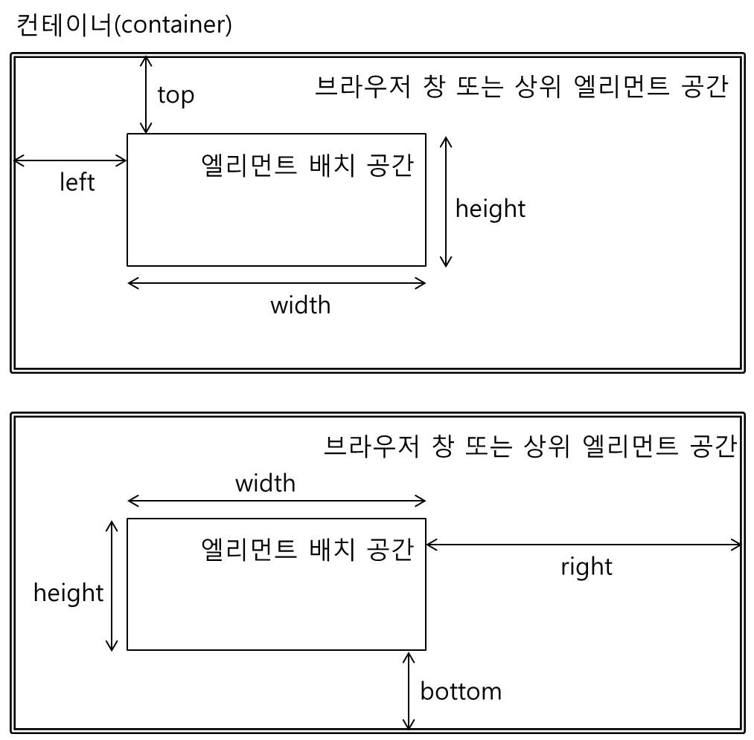
화면 배치 스타일 속성(2)
6.CSS3 레이아웃 p.120
화면 배치 스타일 속성
left, right, top, bottom 속성은 상위 박스와의 경계로부터 얼마나 간격(offset)을 둘 것인지를 지정
보통 left, top 속성으로 배치 공간의 좌측 상단 위치를 결정
엘리먼트 박스 모델의 width와 height 속성으로 배치 공간의 크기를 결정
right, bottom 속성으로 배치 공간의 우측 하단 위치를 결정하고 그 위치를 기준점으로 배치하고자 하는 엘리먼트 공간의 크기를 결정할 수도 있음

Slide 37
position 속성의 위치 지정 방식
6.CSS3 레이아웃 p.120
position 위치 지정 방식 : CSS3 레이아웃에서 매우 중요하고 자주 사용되는 개념
속성값 | 지정 방식 | 의미
absolute | 절대 위치 | 상위 부모 엘리먼트를 기준으로 위치 지정 상위 박스 위치가 바뀌면 따라서 위치 이동됨 다른 박스와 독립적이며 다른 박스와 중첩 가능
fixed | 고정 위치 | 웹 브라우저 창을 기준으로 위치 지정 페이지 안의 다른 박스와 독립적이며 중첩 가능
static | 정적 위치 | 웹 문서에 나열된 엘리먼트 순으로 위치 지정(표준 방식) 다른 박스와의 앞뒤 순서관계를 유지하며 중첩 불가능 표시 후 이동 불가
relative | 상대 위치 | 엘리먼트 자신의 원래 정적 위치를 기준으로 상대적인 위치 지정 다른 박스와 독립적

Slide 38
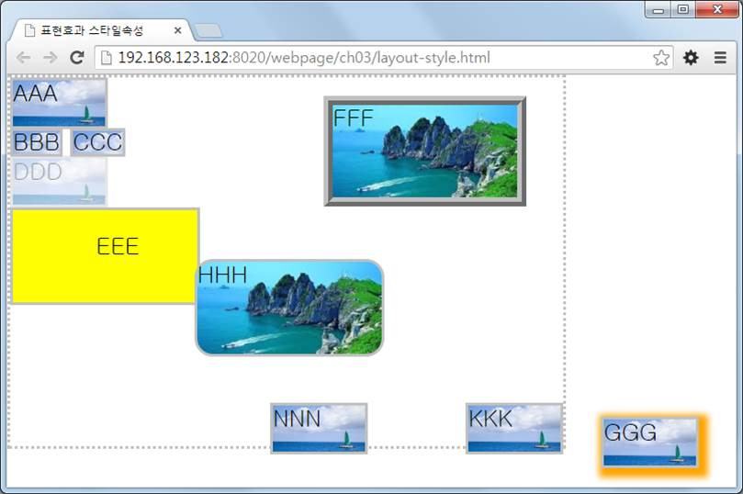
[예제3-9] 레이아웃 스타일속성 선언하기
6.CSS3 레이아웃 p.122
[그림 3-12] layout-style.html의 실행 결과(예제3-9)

Slide 39
6.3 float 모드 관련 스타일 속성
6.CSS3 레이아웃 p.123
[표 3-12] float 스타일 속성
float 스타일 속성(모드)
'떠다니다'라는 뜻
화면 상에 떠 있는 것과 같은 박스 공간을 만들 때 사용
이미지와 문단을 함께 배치하거나 수평으로 박스 공간들을 좌우로 정렬할때 사용
박스 공간의 위치를 고정시키고 남는 옆 공간을 채우도록 주변 요소들을 끌어당김
float 속성을 적용하면 태그 사이의 상하 계층 구조에 상관없이 뒤에 오는 태그들이 지속적으로 영향을 받는다.
스타일 속성 | 속성값 | 의미
float | 박스 정렬 방향 예) left, right, none(기본값) | 박스 부유 배치 기준 설정 (왼쪽, 오른쪽 정렬, 부유 비적용)
clear | 박스 정렬 해제 방향 예) left, right, both | 박스 부유 배치 해제를 지정 (왼쪽, 오른쪽, 모든) 박스의 부유 설정 해제
overflow | hidden | 하위 태그에서 설정한 부유 속성을 내부로만 제한함(뒤에 오는 태그에는 영향 미치지 않음)

Slide 40
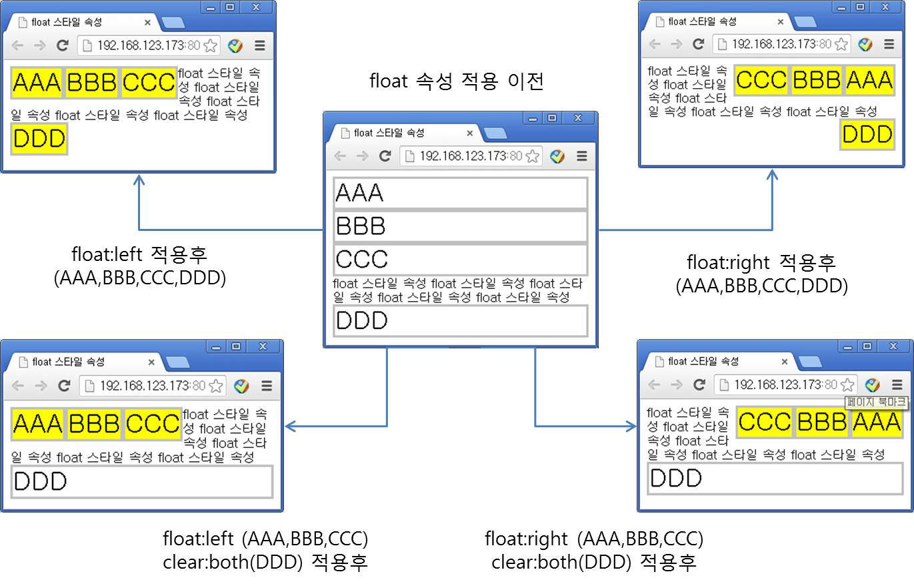
float 스타일 속성 적용
6.CSS3 레이아웃 p.123
float 스타일 속성 적용 예
float 설정 이후에 오는 문자열 박스 공간이 정렬된 나머지 공간을 채워서 표시
많이 사용되는 화면 레이아웃 사례
이미지와 문자열 내용이 함께 하는 레이아웃 구성
화면 크기가 동적으로 변경(단말기 화면을 수평, 수직으로 회전)되는 레이아웃 구성

Slide 41
float 모드를 해제하는 2가지 방법
6.CSS3 레이아웃 p.123
clear 속성값을 'both'로 설정하는 방법
설정한 새로운 태그 영역 위로 float 모드가 설정된 이전 태그 영역이 더 이상 떠있지 못하도록 함
float 모드를 설정한 태그들을 묶어 상위 부모 태그를 생성하고, 부모 태그에 overflow 속성값을 'hidden'으로 설정하는 방법
원래 overflow는 하위 엘리먼트 내용이 상위 엘리먼트의 영역을 벗어날 때 표시 방법을 지시하는 속성
overflow 속성값
'hidden' 속성값
범위를 벗어난 부분을 보이지 않도록 하는 방법
범위 밖으로 영향을 미치지 않는다는 특성 때문에 float 모드 해제할 때도 적용
overflow 속성값 | 기능
visible(기본값) | 넘치는 부분도 감추지 않고 표시
scroll | 넘치지 않아도 스크롤 바를 표시
auto | 넘치는 부분은 감추고 스크롤 바를 통해 표시
hidden | 넘치는 부분을 감춤

Slide 42
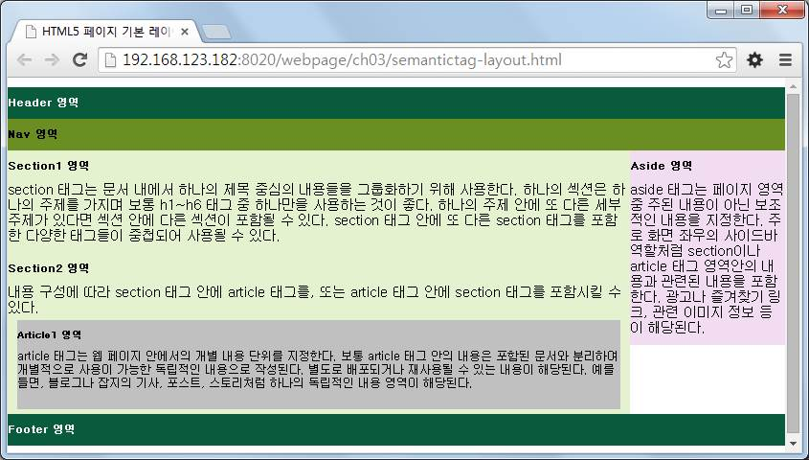
[실습3-1] 시맨틱 태그 레이아웃 적용하기
6.CSS3 레이아웃 p.126
[그림 3-14] semantictag-layout.html의 실행 결과(실습3-1)

Slide 43
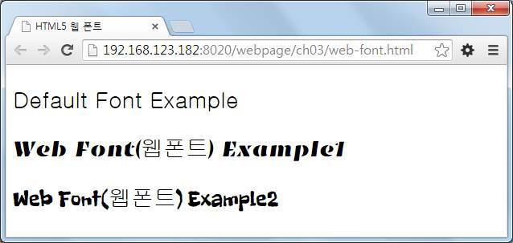
7.1 웹 폰트
7.확장 폰트 p.126
특정 글꼴의 설치 유무에 따라 문서의 실행 결과가 달라지는 문제
기존 해결 방식
필수적으로 설치되는 기본 글꼴만을 사용
독특하고 멋있는 글꼴을 이미지로 만들어 삽입
새로운 해결 방식
웹 폰트를 사용
[예제3-10] 웹 폰트 정의하기
[그림 3-15] web-font.html의 실행 결과(예제3-10)

Slide 44
7.2 사용자 정의 폰트
7.확장 폰트 p.128
@font-face 규칙
저장된 글꼴 파일의 경로명을 이용하여 사용자 정의 폰트를 정의
선언된 새 글꼴은 기존 글꼴과 똑 같은 방법으로 사용 가능
@font-face 규칙의 선언 형식
[표 3-13] font-face 속성
@font-face { font-family : '새글꼴이름' ; src : url(글꼴파일URL경로명1), url(글꼴파일URL경로명2) . . . ; } p { font-family : '새글꼴이름' ; }
@font-face 속성 | 속성값 | 의미
font-family | 글꼴명 예) Nanum | 글꼴 이름을 지정
src | URL 주소 예) url('Nanum.eot') url('Nanum.ttf') url('Nanum.woff') | 글꼴 파일 위치를 지정
font-weight | 예) normal, bold, 100 | 글꼴 두께를 지정
font-style | 예) normal, italic, oblique | 글꼴 스타일을 지정

Slide 45
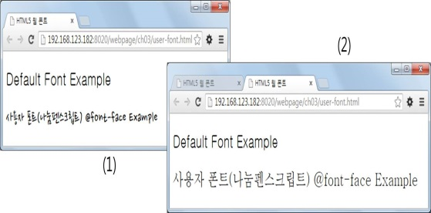
[예제3-11] font-face 사용자정의폰트 정의하기
7.확장 폰트 p.130
'Nanum'이라는 자신만의 글꼴을 'NanumPenScript-Regular.ttf' 글꼴 파일을 이용하여 정의
[그림 3-16] user-font.html의 실행 결과(예제3-11)
(1)‘Nanum’ 글꼴이 적용된 결과
(2) 'NanumPenScript-Regular.ttf' 파일이 없어 ‘Nanum’ 글꼴을 적용하지 못하는 경우, ‘serif' 글자체가 적용됨

